Slide 1


Тема 28
Веб-приложение на базе ИИ, подбирающие
необходимую литературу по темам.
Руководитель: Наталья Титова
Выполнил: Кузнецов Александр
loremipsum@innopolis.ru

Slide 2


Введение
1

Slide 3


Введение
В современном мире объем информации постоянно растет, и поиск необходимой информации становится все более сложной задачей. Традиционные методы поиска информации, такие как использование поисковых систем, зачастую не позволяют быстро и точно найти нужную информацию. В связи с этим возникает потребность в создании новых методов и технологий поиска информации, которые будут способны обрабатывать большие объемы данных и предоставлять пользователю наиболее релевантные результаты.
Одним из перспективных направлений в этой области является использование искусственного интеллекта для создания веб-приложений, способных анализировать запросы пользователей и предлагать им наиболее подходящую литературу.
В данной дипломной работе предлагается разработать веб-приложение, которое будет использовать алгоритмы машинного обучения для подбора литературы по заданным темам.
4

Slide 4
Введение
Целью работы является создание веб-приложения, которое позволит пользователям быстро и удобно находить литературу по интересующим их темам. Для достижения этой цели необходимо решить следующие задачи:
Разработка алгоритмов машинного обучения для анализа запросов пользователей и подбора литературы.
Создание прототипа веб-приложения и его тестирование.
Анализ эффективности работы веб-приложения.
В работе будут использоваться методы машинного обучения, обработки естественного языка и анализа текстов.
4

Slide 5
Введение в рекомендательные системы
1

Slide 6

Введение в рекомендательные системы
Определение рекомендательной системы
Рекомендательная система – это программное обеспечение или веб-сервис, который использует алгоритмы для анализа предпочтений пользователя и предоставления ему рекомендаций по товарам или услугам.
Существует два основных типа рекомендательных систем: коллаборативная фильтрация и контент-ориентированная фильтрация.

Slide 7
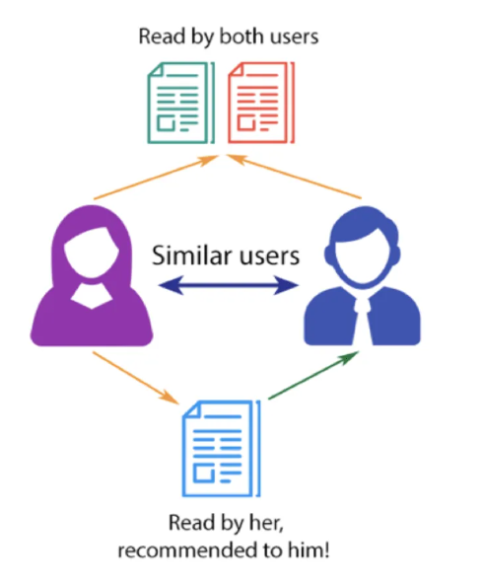
Введение в рекомендательные системы
Коллаборативная фильтрация
Коллаборативная фильтрация основана на анализе поведения пользователя и сравнении его с поведением других пользователей. Алгоритмы коллаборативной фильтрации используют данные о покупках, оценках и отзывах пользователей для определения предпочтений каждого пользователя и рекомендации товаров, которые могут им понравиться.
Преимущества коллаборативной фильтрации:
Возможность рекомендовать товары на основе предпочтений
большого числа пользователей.
Быстрая обработка запросов.
Недостатки коллаборативной фильтрации:
Не учитывает специфические свойства товаров.
Не может рекомендовать новые товары.
4

Slide 8
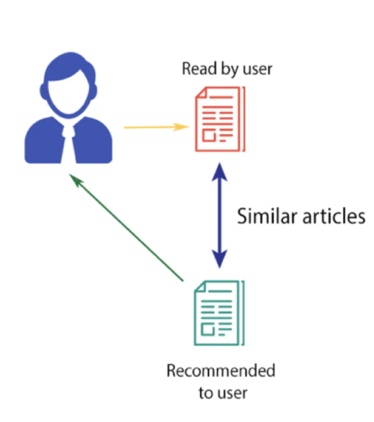
Введение в рекомендательные системы
Контент-ориентированная фильтрация
Контент-ориентированная фильтрация использует информацию о свойствах товара и предпочтениях пользователя для рекомендации товаров.
Алгоритмы контент-ориентированной фильтрации анализируют свойства товара (например, описание, характеристики, отзывы) и сравнивают их с предпочтениями пользователя для определения подходящих товаров.
Преимущества контент-ориентированной фильтрации:
• Учитывает специфические свойства товаров.
• Может рекомендовать новые товары.
Недостатки контент-ориентированной фильтрации:
• Требует большого объема данных о товарах.
• Медленная обработка запросов.
4

Slide 9
Разработка алгоритмов машинного обучения для анализа запросов пользователей и подбора литературы.
1

Slide 10
Разработка алгоритмов машинного обучения для анализа запросов пользователей и подбора литературы.
В данной главе будут описаны алгоритмы машинного обучения, которые будут использоваться для анализа запросов пользователей и подбора литературы.
Сравнивать между собой буду 3 модели:
Tfidfvectorizer
Countvectorizer
SentenceTransformer

Slide 11
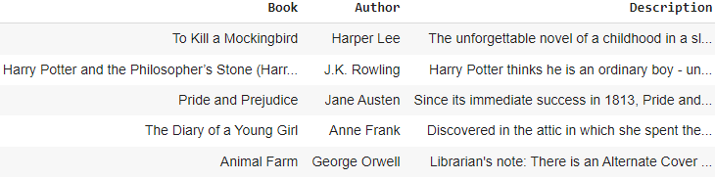
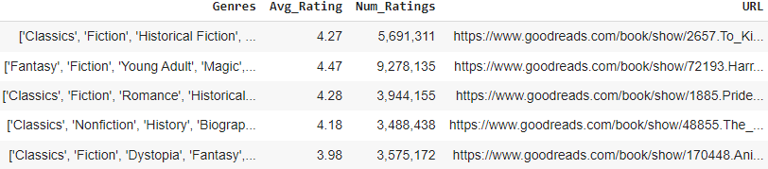
Разработка алгоритмов машинного обучения для анализа запросов пользователей и подбора литературы.
Подготовка данных
Для создания системы рекомендация я взял набор данных “Best Books (10k) Multi-Genre Data”, который включает в себя 10 тыс. строк с такими данными, как:
Название книги
Автор
Описание
Жанры
Рейтинг от 0 до 5
Количество голосов
URL – адрес с книгой

Slide 12
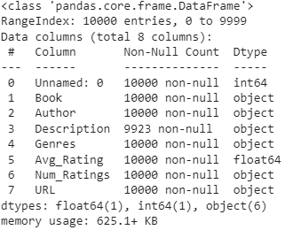
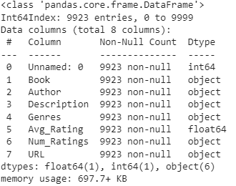
Разработка алгоритмов машинного обучения для анализа запросов пользователей и подбора литературы.
Подготовка данных
В данных имеются невосполнимые пропуски в столбце Description, которые необходимо удалить, чтобы избежать ошибок в окончательной модели. Их нельзя заменить средним, так как каждая строка уникальна.

Slide 13
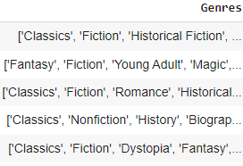
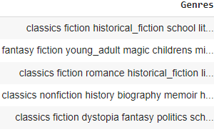
Разработка алгоритмов машинного обучения для анализа запросов пользователей и подбора литературы.
Подготовка данных
Для более точного распознания жанров их нужно было привести к единому стилю и убрать лишние знаки, оставив лишь “_”, чтобы не осталось повторений в жанрах.

Slide 14
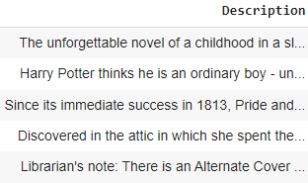
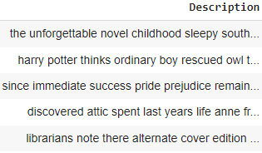
Разработка алгоритмов машинного обучения для анализа запросов пользователей и подбора литературы.
Подготовка данных
В столбце Description находится описание каждой книги, которое необходимо привести в общему виду путем замены сокращений, удалением знаков препинания, разбиением на слова, удалением стоп-слов, приведению к нижнему регистру и лемматизации.

Slide 15
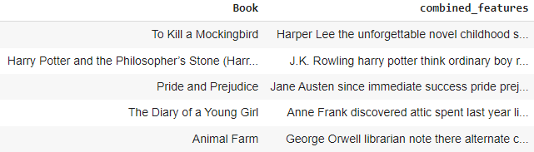
Разработка алгоритмов машинного обучения для анализа запросов пользователей и подбора литературы.
Подготовка данных
Столбец с авторами я оставлю без изменений и объединю между собой авторов, описание и жанры. Оставшиеся столбцы мне не понадобятся.

Slide 16
Разработка алгоритмов машинного обучения для анализа запросов пользователей и подбора литературы.
Сравнение моделей
Оценивать книги между собой я буду с помощью косинусного сходства.
Для всех трех моделей я выберу одну тему для сравнения “data science and machine learning”.

Slide 17
Разработка алгоритмов машинного обучения для анализа запросов пользователей и подбора литературы.
Countvectorizer
CountVectorizer является моделью машинного обучения. Это векторизатор текста, который преобразует текстовые документы в векторы чисел, которые могут быть использованы в качестве входных данных для других моделей машинного обучения.
Плюсы:
Простота использования - достаточно вызвать один метод для векторизации текста.
Скорость работы - CountVectorizer работает быстрее, чем Tf-Idf Vectorizer, так как он не вычисляет tf-idf для каждого слова.
Минусы:
Не учитывает релевантность слов - CountVectorizer просто считает количество вхождений каждого слова в тексте, не учитывая его релевантность.
Может приводить к большим разреженным векторам - если в тексте много разных слов, вектор может быть очень большим и разреженным.

Slide 18
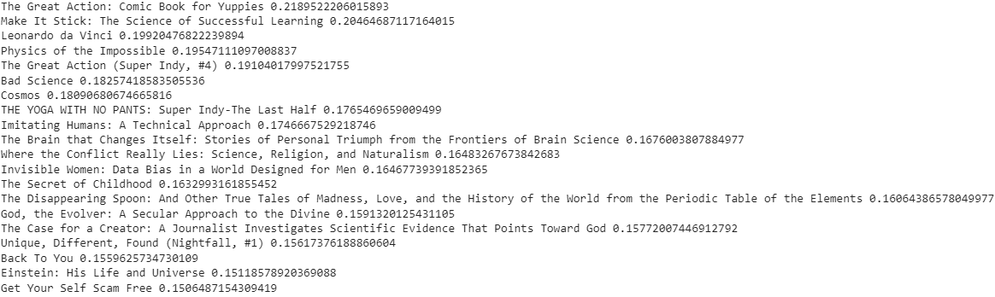
Разработка алгоритмов машинного обучения для анализа запросов пользователей и подбора литературы.
Countvectorizer

Slide 19
Разработка алгоритмов машинного обучения для анализа запросов пользователей и подбора литературы.
Tfidfvectorizer
Tf-idfVectorizer является моделью машинного обучения. Он используется для представления текстовых документов в виде векторов чисел, которые можно использовать в качестве входных данных для других моделей.
Tf-Idf Vectorizer учитывает релевантность слов, поэтому он может быть более точным для некоторых задач.
Однако он работает медленнее, так как вычисляет tf-idf для каждого слова.
Также он может приводить к меньшим векторам, так как удаляет слова с низкой релевантностью.

Slide 20
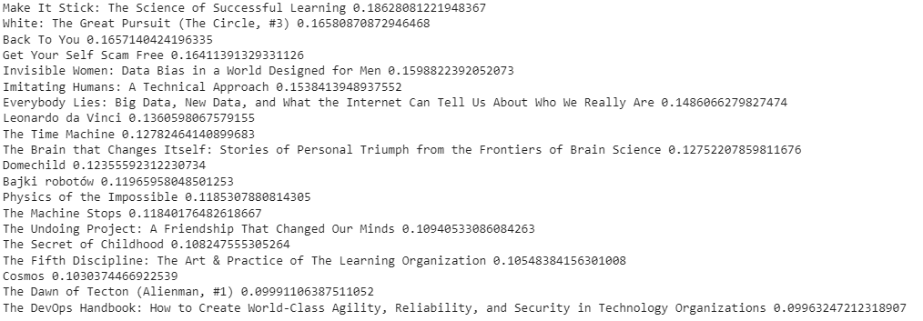
Разработка алгоритмов машинного обучения для анализа запросов пользователей и подбора литературы.
Tfidfvectorizer

Slide 21
Разработка алгоритмов машинного обучения для анализа запросов пользователей и подбора литературы.
SentenceTransformers
SentenceTransformers - это семейство предварительно обученных моделей Transformer, предназначенных для генерации векторных представлений предложений (также известных как вложения предложений).
В своей работе я использовал модель, которая использует архитектуру MiniLM и имеет 6 слоев. Она была обучена на большом количестве данных и может генерировать векторные представления предложений, которые хорошо работают для различных задач NLP.

Slide 22
Разработка алгоритмов машинного обучения для анализа запросов пользователей и подбора литературы.
SentenceTransformers
Плюсы:
Высокая точность: SentenceTransformer может точно предсказать, какие предложения будут похожи на данное предложение.
Быстрая обработка: Модель может обрабатывать большое количество предложений в короткий промежуток времени, что делает ее идеальной для систем рекомендаций.
Гибкость: Модель может быть использована для различных задач, включая поиск похожих предложений, классификацию предложений и многое другое.
Минусы:
Требует больших объемов данных для обучения: Для того чтобы SentenceTransformer работал наилучшим образом, ему требуется большое количество обучающих данных.

Slide 23
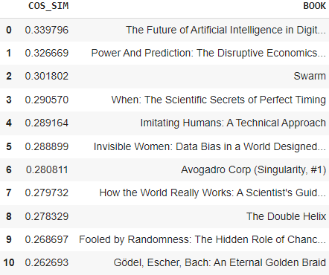
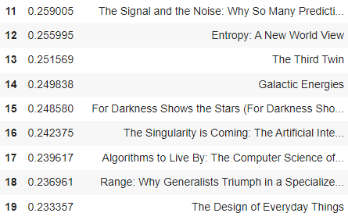
Разработка алгоритмов машинного обучения для анализа запросов пользователей и подбора литературы.
SentenceTransformers

Slide 24
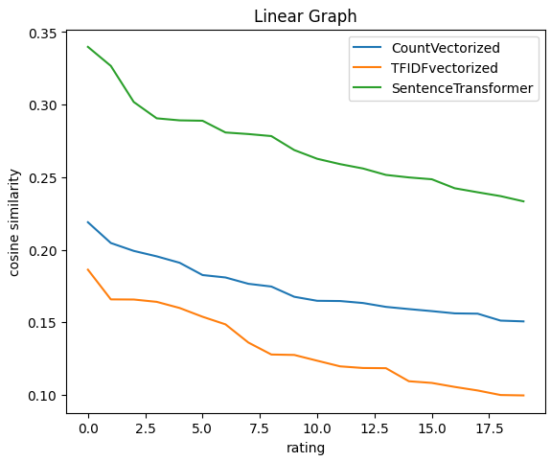
Разработка алгоритмов машинного обучения для анализа запросов пользователей и подбора литературы.
Сравнение моделей
Лучший результат показывает SentenceTransformers.

Slide 25
Анализ эффективности работы веб-приложения.
1

Slide 26
Анализ эффективности работы
веб-приложения.
Веб приложение создано с помощью Streamlit.
Streamlit - это платформа для создания веб-приложений на Python с использованием машинного обучения и других библиотек. Она позволяет создавать интерактивные приложения, которые могут работать в браузере и использовать данные в реальном времени.
В нем можно выбрать кол-во книг, которые необходимо получить в качестве рекомендаций и ввести тему, которая интересует. Можно вводить, автора, жанр, ключевые слова, ну или просто описать тему на английском языке. Приложение покажет максимально похожую литературу по запросу.

Slide 27
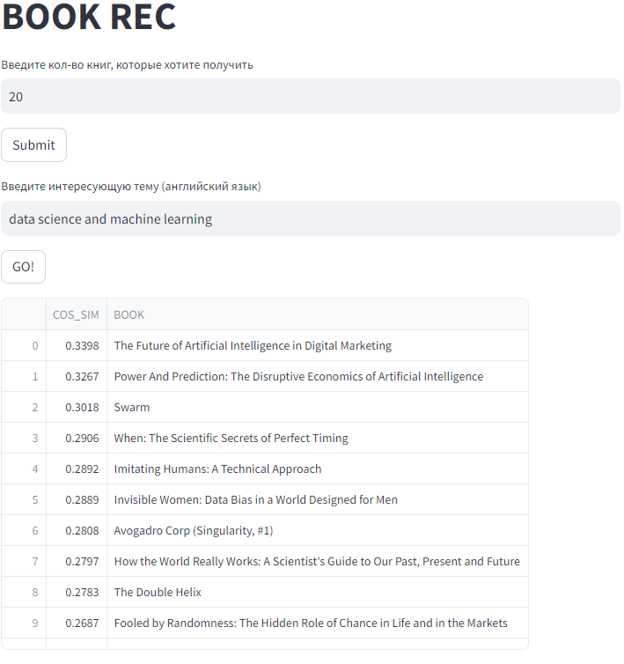
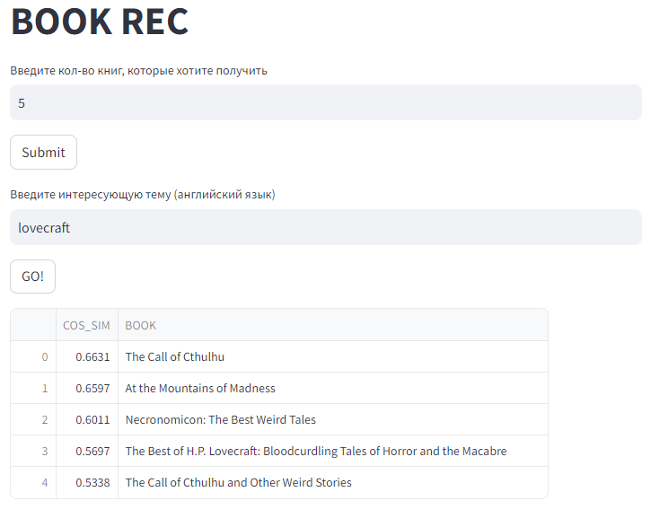
Анализ эффективности работы
веб-приложения.

Slide 28
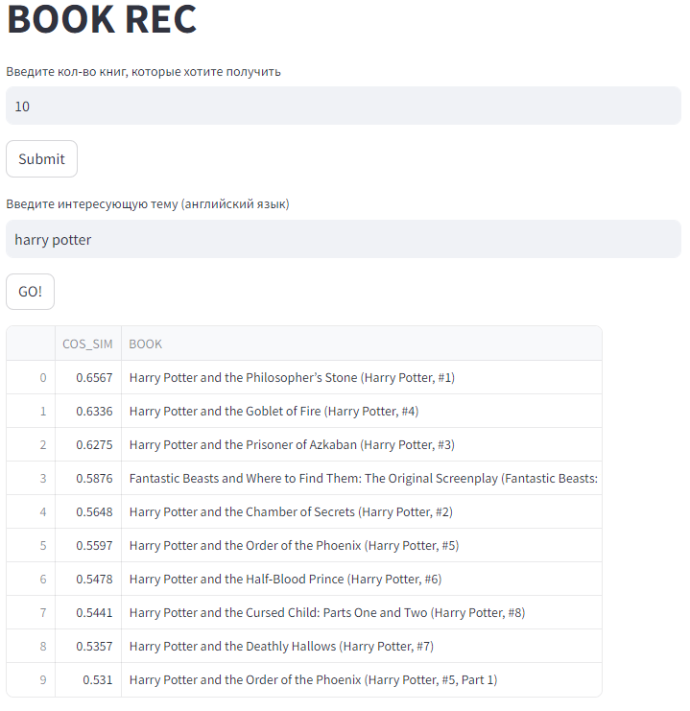
Анализ эффективности работы
веб-приложения.
Модель хорошо справляется со своей задачей. Смогла найти книги связанные с машинным обучением, по автору и по имени главного героя, плюс связанную с ним книгу.

Slide 29

Спасибо
за внимание

